Slide 1
Implementacija napada na neuronsku mrežu analizom napajanja FPGA sklopa
Sveučilište u Zagrebu
Fakultet elektrotehnike i računarstva
Mirko Galić
Mentor : Adrijan Barić
Neposredni voditelj : Jurica Kundrata

Slide 2
Sadržaj
Uvod – završni zadatak
Umjetna neuronska mreža
Implementacija u Verilogu
Blok Sheme dijagrama
Testbench
Napad analizom napajanja
Korelacijska analiza napajanja
Side – channel podaci
Mjerenje napona napajanja
Uspostavljanje korelacije pomoću Hammingovih težina
Postupak pronalaska koeficijenta korelacije
Rezultati
Korištena oprema i programska podrška
Stečena znanja
Zaključak
Literatura

Slide 3
Uvod – završni zadatak
implementirati jednoslojnu neuronsku mrežu na FPGA pločicu
prikazati ranjivost digitalnog sustava na razini sklopovske podrške – side – channel napadi
izvesti mjerenja napona napajanja
projektirati programsku podršku za obradu mjerenja
cilj – izvući tajne težine neuronske mreže korelacijskom analizom napajanja

Slide 4

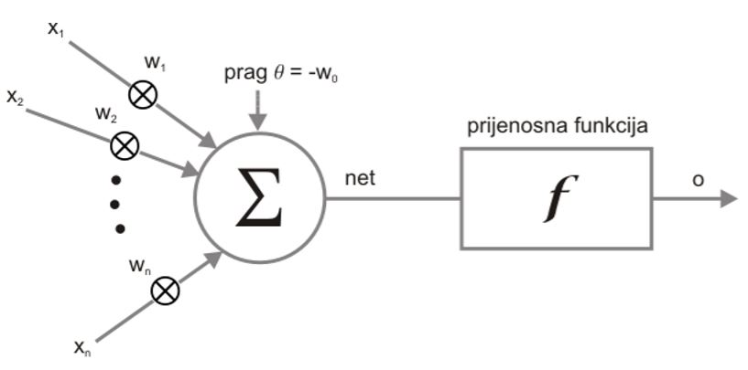
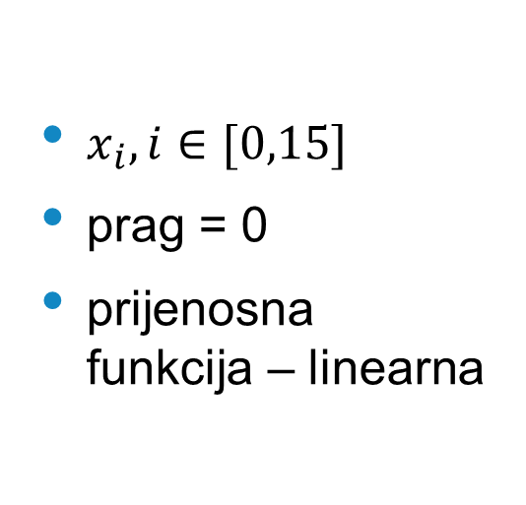
Umjetna neuronska mreža
$x_{i}, i∈[0,15]$
prag = 0
prijenosna funkcija – linearna

Slide 5
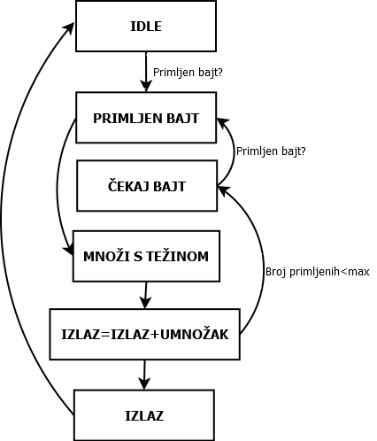
Implementacija u Verilogu
FPGA pločica modela Artix – 7 na razvojnoj platformi Arty A7 – 35T

Slide 6
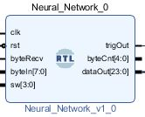
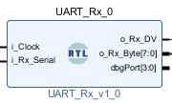
Blok Sheme dijagrama
UART – asinkroni prijemnik/odašiljač
Blok shema digitalnog sklopa neuronske mreže

Slide 7
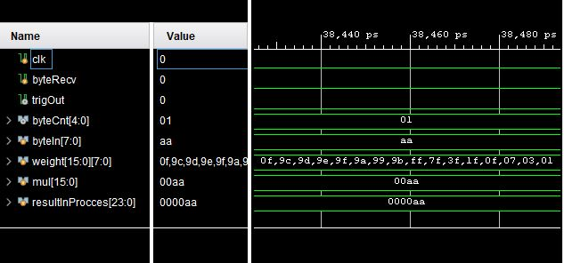
Testbench

Slide 8
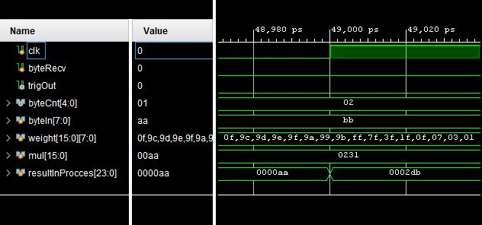
Testbench

Slide 9
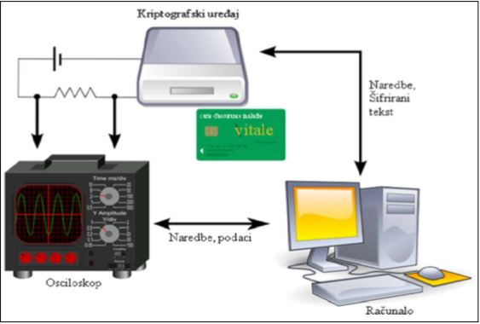
Napad analizom napajanja
jednostavna analiza
diferencijalna analiza
veliki broj valnih oblika napajanja
korelacijska analiza napajanja

Slide 10
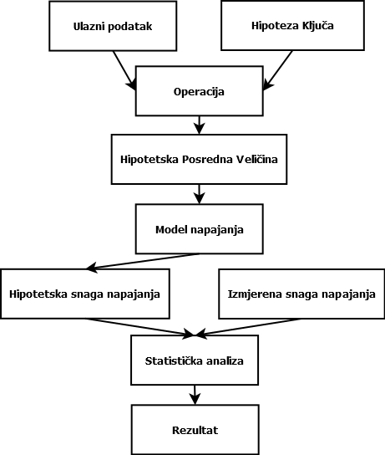
Korelacijska analiza napajanja
statističko uspoređivanje hipotetskog modela napajanja s izmjerenim napajanjem
tražimo korelaciju – Pearsonov koeficijent korelacije

Slide 11
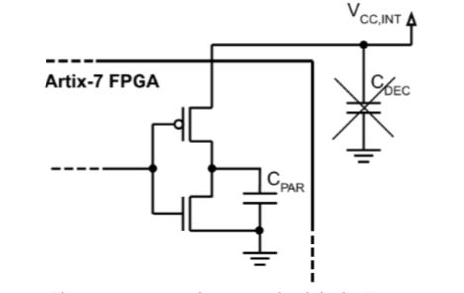
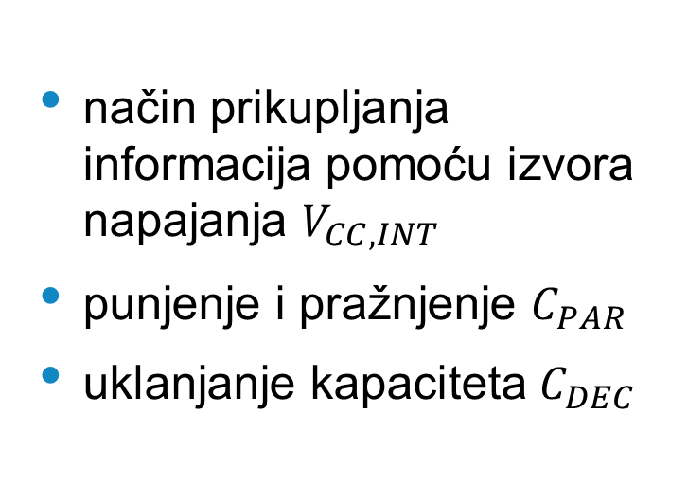
Side – channel podaci
način prikupljanja informacija pomoću izvora napajanja $V_{CC,INT}$
punjenje i pražnjenje $C_{PAR}$
uklanjanje kapaciteta $C_{DEC}$

Slide 12
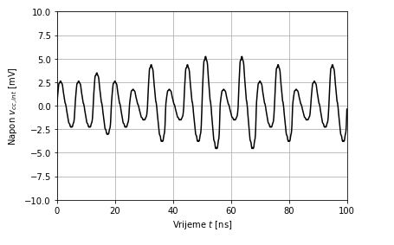
Mjerenje napona napajanja
256 setova ulaznih podataka
slika prikazuje množenje jednog seta s tajnim težinama neuronske mreže

Slide 13
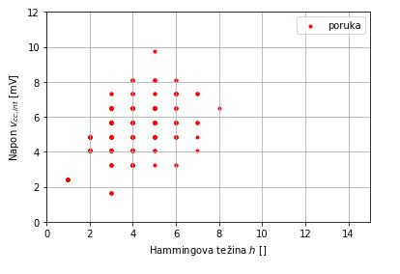
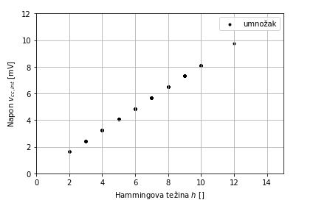
Uspostavljanje korelacije pomoću Hammingovih težina

Slide 14
Postupak pronalaska koeficijenta korelacije
težine su zadane kao 8 bitni brojevi što određuje 256 hipoteza za tajni ključ po težini
iterirajući po ulazima neuronske mreže, svaka hipoteza se množi s ulaznim podacima pripadnog ulaza
pronalazi se Hammingova težina umnoška te s vršnim vrijednostima napajanja tog ulaza traži se maksimalna korelacija

Slide 15
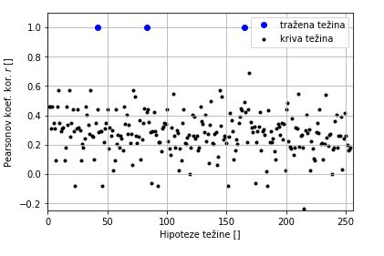
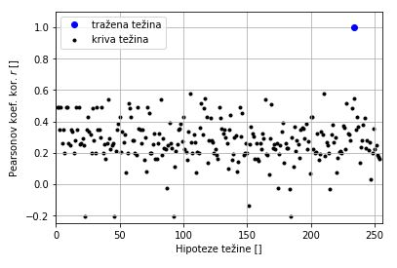
Rezultati
1. težina – 164 (10100100)
dobiveno – 41 (00101001), 82 (01010010), 164
15. težina – 233 (11101001)
dobiveno – 233
počevši od jedne vrijednosti nove možemo dobiti dijeljenjem s 2 dok god je broj djeljiv ili množenjem s 2 dok god umnožak ne pređe raspon hipoteza

Slide 16
Korištena oprema i programska podrška
FPGA pločica Artix – 7, platforma Arty A7 – 35T
programski jezik Verilog
osciloskop Yokogawa DLM403
programski jezik Python

Slide 17
Stečena znanja
upoznavanje s HDL jezikom Verilog
mogućnost napada na digitalne sklopove na temelju ranjivosti sklopovske podrške
postojanje korelacije između vršnih vrijednosti izmjerenog napona operacije množenja i Hammingovih težina množenja
upoznavanje s Pearsonovim koeficijentom korelacije
analiza podataka u programskom jeziku Python, pronalazak korelacija, skrivenih ključeva te crtanje grafova

Slide 18
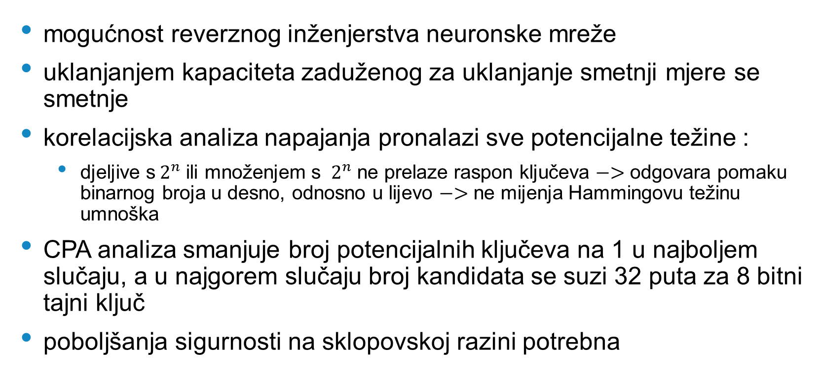
Zaključak
mogućnost reverznog inženjerstva neuronske mreže
uklanjanjem kapaciteta zaduženog za uklanjanje smetnji mjere se smetnje
korelacijska analiza napajanja pronalazi sve potencijalne težine :
djeljive s${ 2}^{n}$ ili množenjem s ${ 2}^{n}$ ne prelaze raspon ključeva $−>$ odgovara pomaku binarnog broja u desno, odnosno u lijevo $−>$ ne mijenja Hammingovu težinu umnoška
CPA analiza smanjuje broj potencijalnih ključeva na 1 u najboljem slučaju, a u najgorem slučaju broj kandidata se suzi 32 puta za 8 bitni tajni ključ
poboljšanja sigurnosti na sklopovskoj razini potrebna

Slide 19
Literatura
Batina, L., Bhasin, S., Jap, D., Picek, S. {CSI}{NN}: Reverse Engineering of Neural Network Architectures Through Electromagnetic Side Channel. 28th {USENIX} Security Symposium ({USENIX} Security 19), 2019, pp. 515-532
Mangard, S., Oswald, E., Popp, T. Power analysis attacks: Revealing the secrets of smart cards, Springer Science & Business Media. vol. 31, 2008.
Kundrata, J., Fujimoto, D., Hayashi, Y., Barić, A. Comparison of Pearson correlation coefficient and distance correlation in Correlation Power Analysis on Digital Multiplier. 2020.
Bašić, B. D., Čupić, M., Šnajder, J. Umjetne neuronske mreže. Zagreb, 2008.
Brier, E., Clavier, C., Olivier F. Correlation power analysis with a leakage model. International Workshop on Cryptographic Hardware and Embedded Systems, Springer, Berlin, Heidelberg, 200

